Slide 1

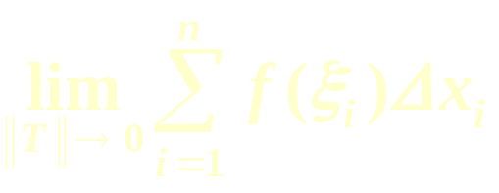

§3 可积条件
判别一个函数 f (x) 在[a, b]上是否可积,就是判别
极限 是否存在. 在实际应用中，
直接按定义来判定是困难的. 我们希望由函数本身
的性质（例如函数的有界性、连续性等）来判别
函数的可积性. 为此, 先给出可积准则,并以此证明
有界性是可积的必要条件而非充分条件, 连续性是
可积的充分条件而非必要条件.
返回

Slide 2



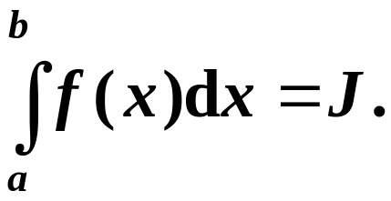
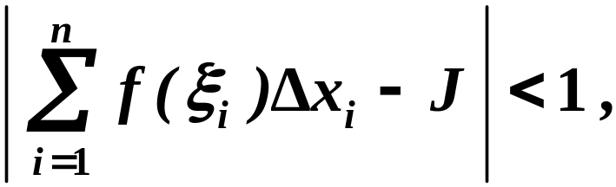
定理9.1 (可积必有界）
若函数 在 上可积，则 在 上必有界.
证 设
由定义, 对
于是

Slide 3
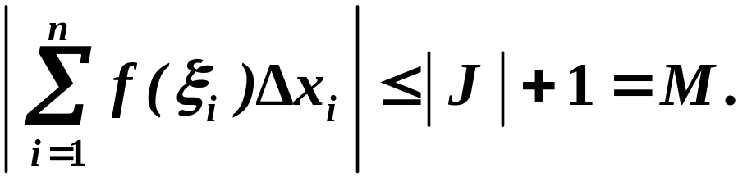




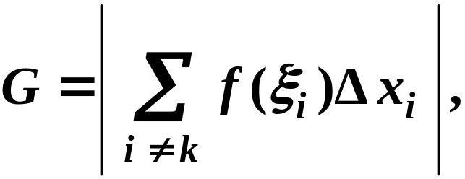

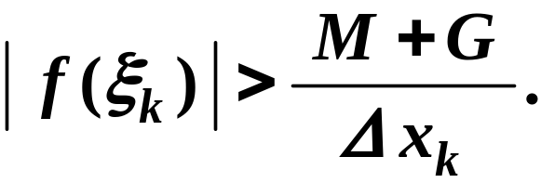

Slide 4
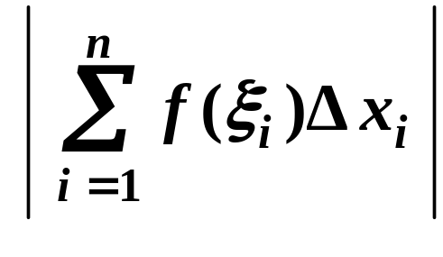
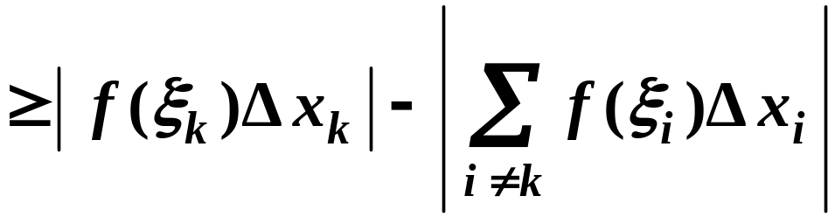
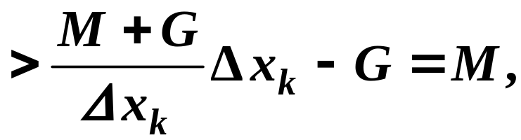
于是
矛盾.
以下例子告诉我们, 有界性并不是可积的充分条件.

Slide 5

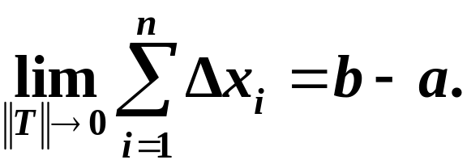
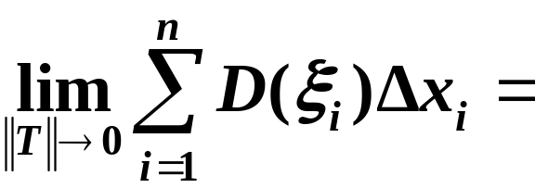
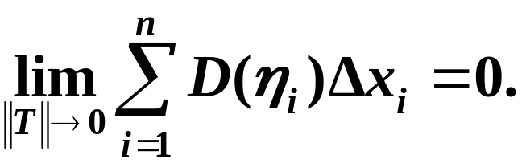

证 对于 [a, b] 的任一分割T：

Slide 6


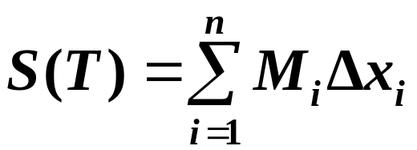
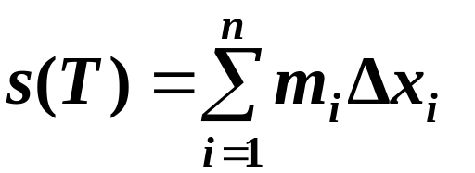

定义2
对任意分割
称 为 f 关于分割 T 的（达布）上和,其中：
称 为 f 关于分割 T 的（达布）下和,其中：

Slide 7



上和的几何意义:
y
曲边梯形“外接”矩形
面积之和.
O
x
y
下和的几何意义:
曲边梯形“内接”矩形
面积之和.
O
x

Slide 8

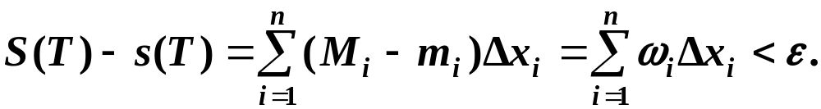

振幅反映了函数在区间内的变化范围,
是一个与连续性相关联的概念.
定理9.3（可积准则）函数 f 在[a, b]上可积的充要
条件是：
此定理将在本章第六节定理 9.15 中证明 (不讲)

Slide 9









Slide 10
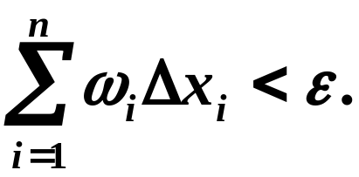
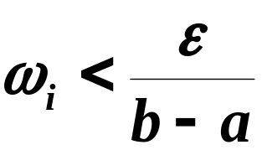
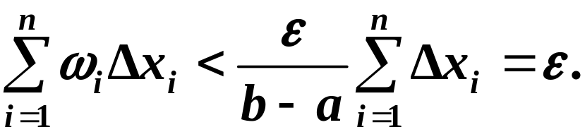

在证明可积性问题时,有多种方法可使:
常见的有三种方法,下面分别作出介绍.
第一种方法:
每个
，从而
（振幅一致
无穷小）
定理9.4（连续必可积）
若
连续，则 可积.

Slide 11


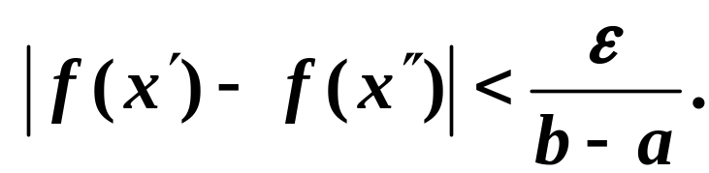
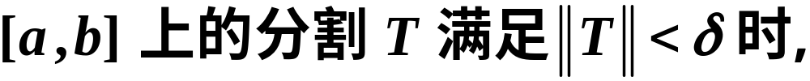

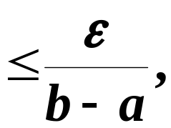
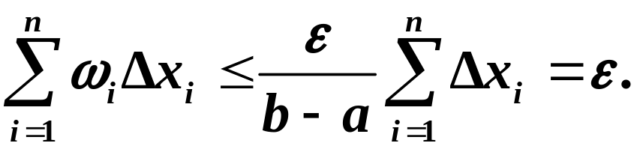
证
连续,从而
一致连续.
因此当
从而

Slide 12
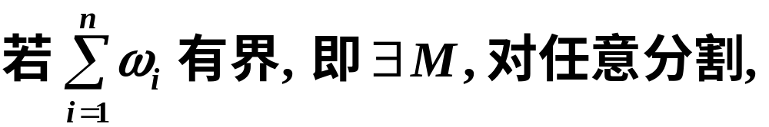
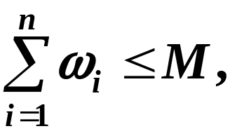
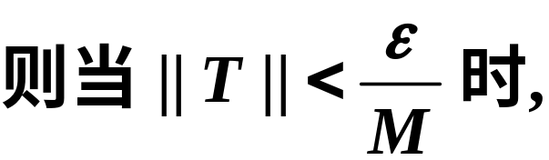
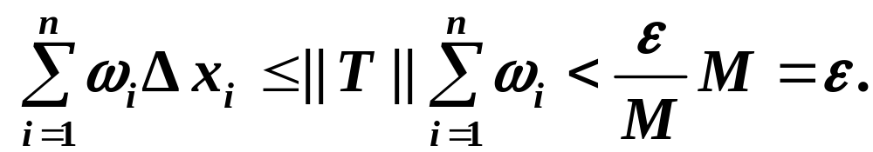
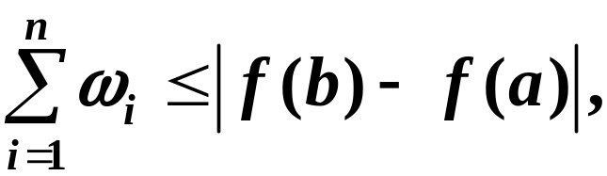

第二种方法:
（振幅之和有界）

Slide 13


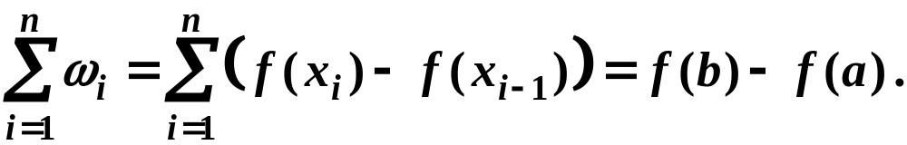
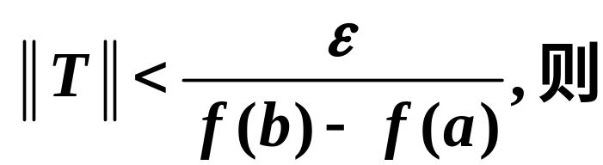
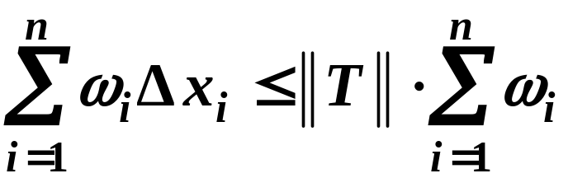
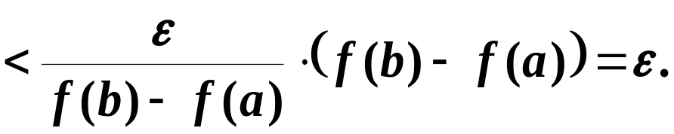
定理9.5（单调必可积）
证 不妨设
是非常值的增函数，则对任意分割
于是
因此,若

Slide 14
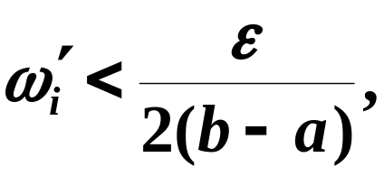
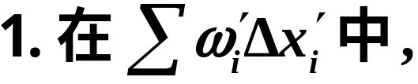
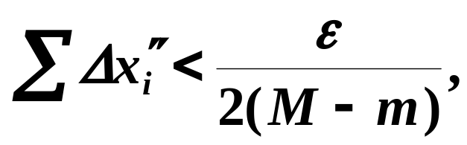
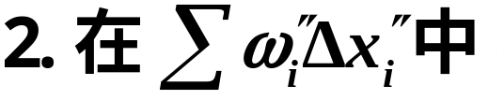

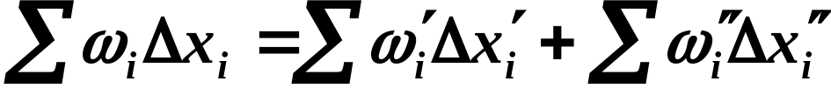
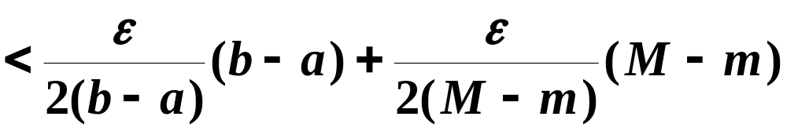

第三种方法（分类）:
（振幅一致
无穷小）
（区间长度之
和无穷小）
于是

Slide 15

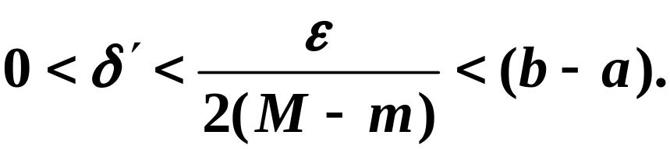
若
有界,且只有有限多个不连续点，
此时可用第三种方法证明 f 可积.
定理9.6（有限个间断点的有界函数必可积）
f 在 [a, b] 上可积.
证 不妨设
只有一个间断点,且为 b.

Slide 16
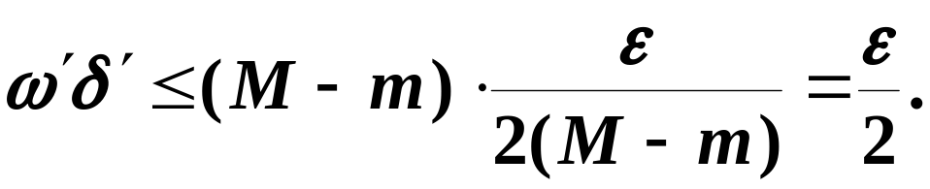

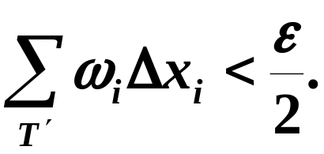
由定理9.4，则存在分割：
使

Slide 17
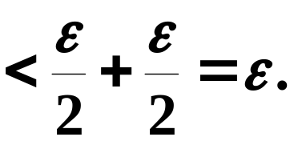
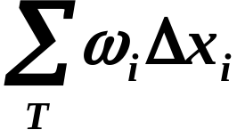
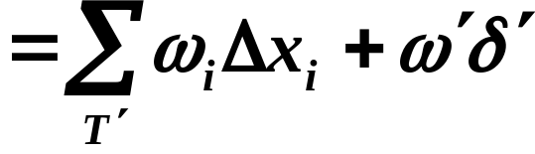
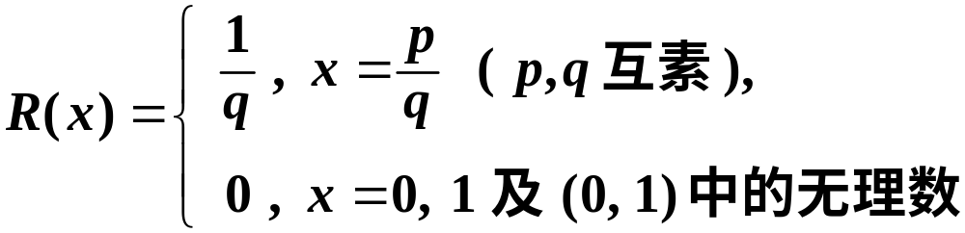
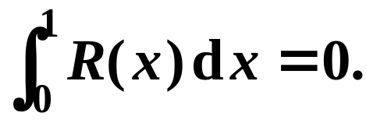

令
则
例2 证明黎曼函数
上可积,且
已证：黎曼函数在（0,1）内的一切有理点处间断，
而在其余的点处连续。

Slide 18
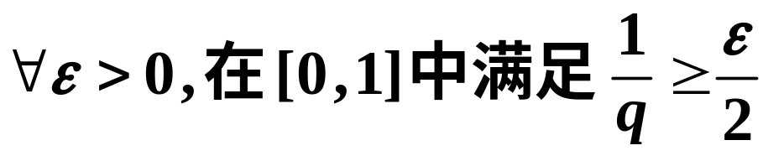
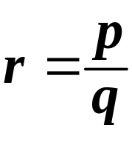

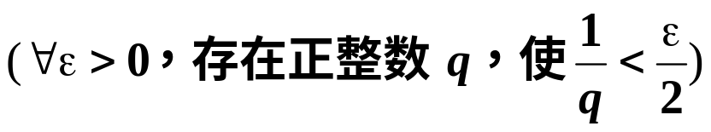

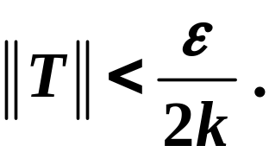

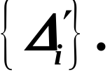

证
的有理数
只有有限多个,设它们为
分割
使
的小区间至多有
2k 个,记为
因此这些小区间长度之和为：

Slide 19








从而

Slide 20




Slide 21


复习思考题
1. f (x) 为 [a, b] 上的有界函数, 其不连续点的集合
为 E₀ . 若
求证 f 在[a, b]上可积.
2. f (x) 在 [a, b] 上不连续点的集合为
, 它们在
[ a, b ] 中稠密,即
试问 f 在 [a, b] 上是否一定不可积？

Slide 22






Slide 23
作业
P215 1. 2. 3.

